Slide 1



Slide 2

Thứ Tư ngày 17 tháng 12 năm 2025
Mĩ thuật
Chủ đề 3: THẾ GIỚI TỰ NHIÊN
Bài 3: Tạo hình động vật
từ vật liệu đã qua sử dụng (Tiết 1)

Slide 3

CHUẨN BỊ
Bút chì, tẩy, màu vẽ, giấy màu, kéo, hồ dán, vật liệu đã qua sử dụng như bìa hộp, chai nhựa,...

Slide 4

1. KHÁM PHÁ

Slide 5
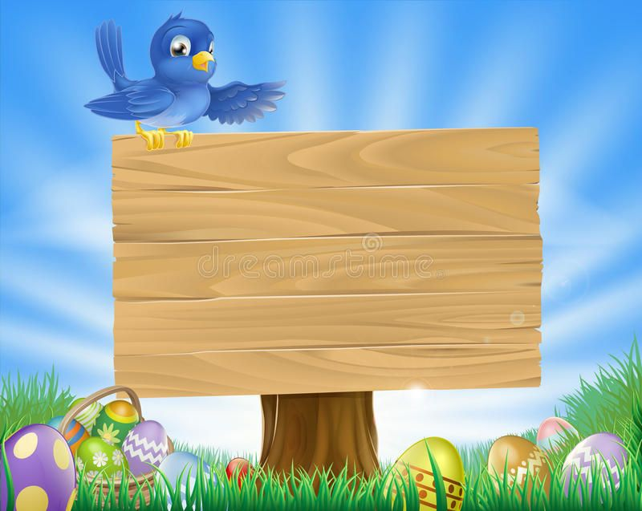

1. KHÁM PHÁ
Khám phá vật liệu và tạo hình của con vật

Slide 6
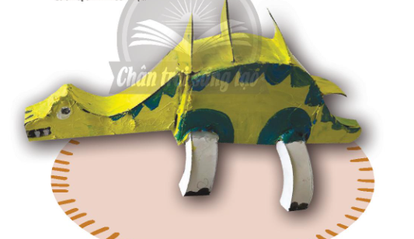

QUAN SÁT HÌNH VÀ THẢO LUẬN NHÓM
1. Tên con vật là gì ?
2. Con vật đó được tạo nên bởi vật liệu gì?
3. Các bộ phận của con vật được tạo nên bởi những hình khối gì?

Slide 7
QUAN SÁT HÌNH VÀ THẢO LUẬN NHÓM
1. Tên con vật là gì ?
2. Con vật đó được tạo nên bởi vật liệu gì?
3. Các bộ phận của con vật được tạo nên bởi những hình khối gì?

Slide 8
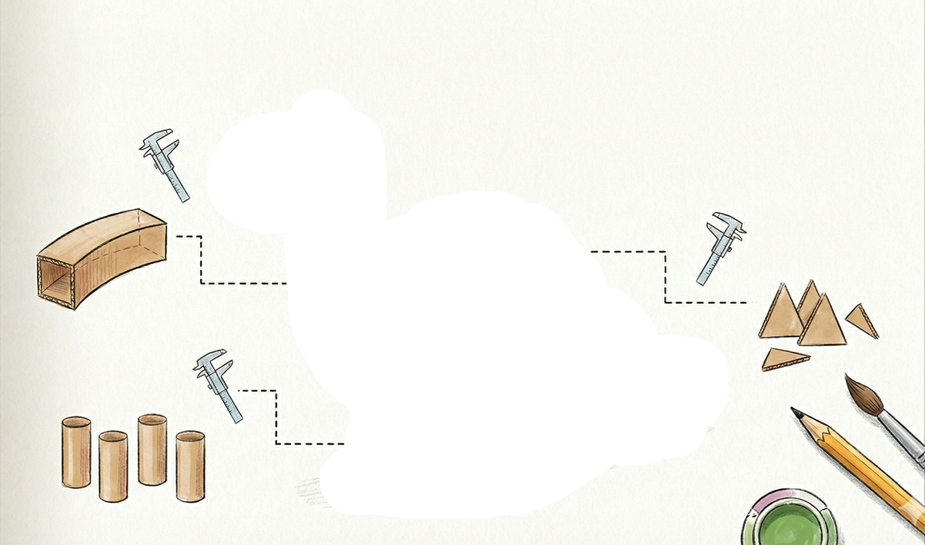
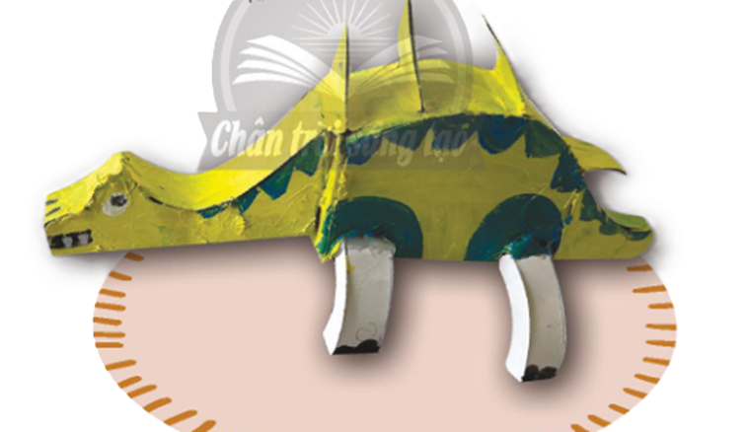
Tổng quan: con KHỦNG LONG được tạo ra từ
giấy bìa/giấy carton và sơn màu.
Thân là khối cong( ghép từ hình chữ nhật cắt tạo đường cong)
Gai lưng là tam giác
Chân là các
khối hình hộp
chữ nhật

Slide 9
2. KIẾN TẠO
KIẾN THỨC – KĨ NĂNG

Slide 10

2. KIẾN TẠO
KIẾN THỨC – KĨ NĂNG
Các bước tạo hình con vật từ vật liệu đã qua sử dụng

Slide 11
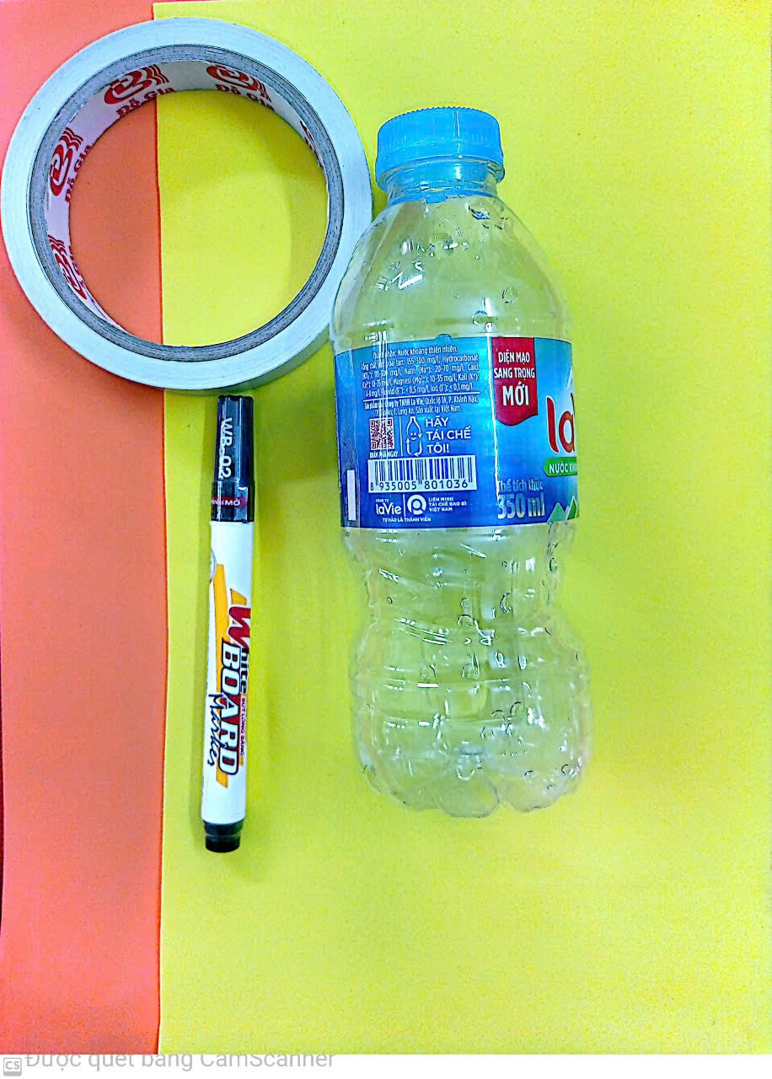
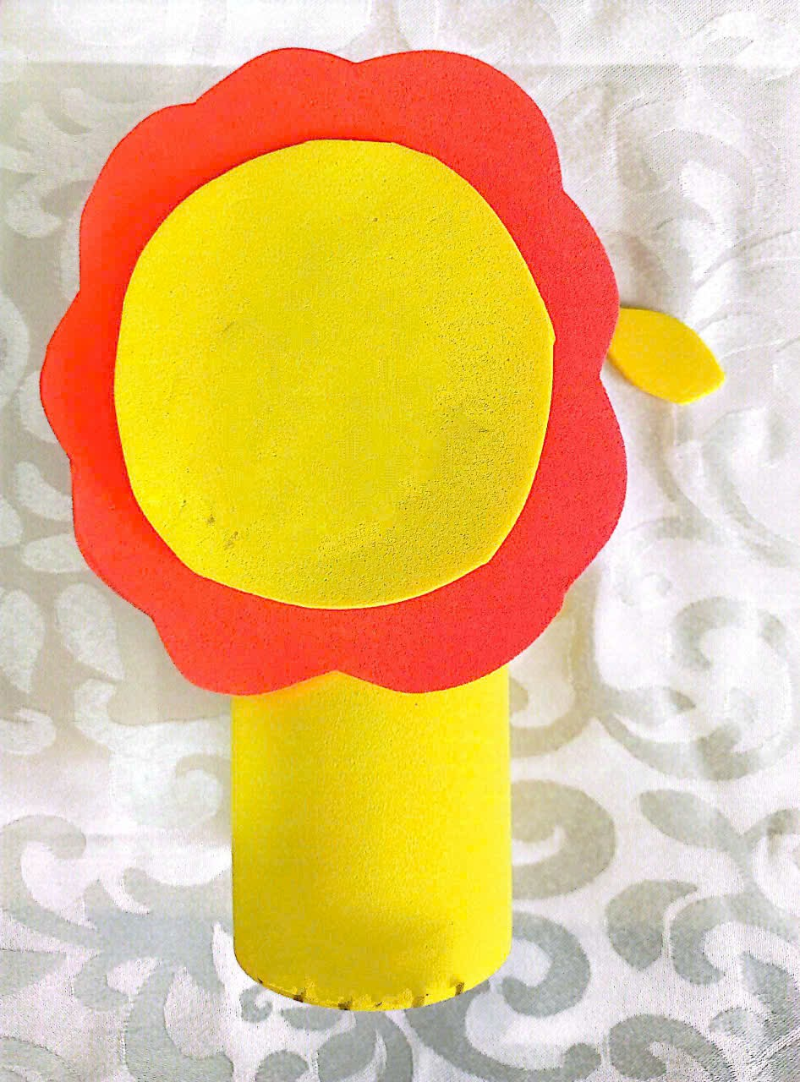
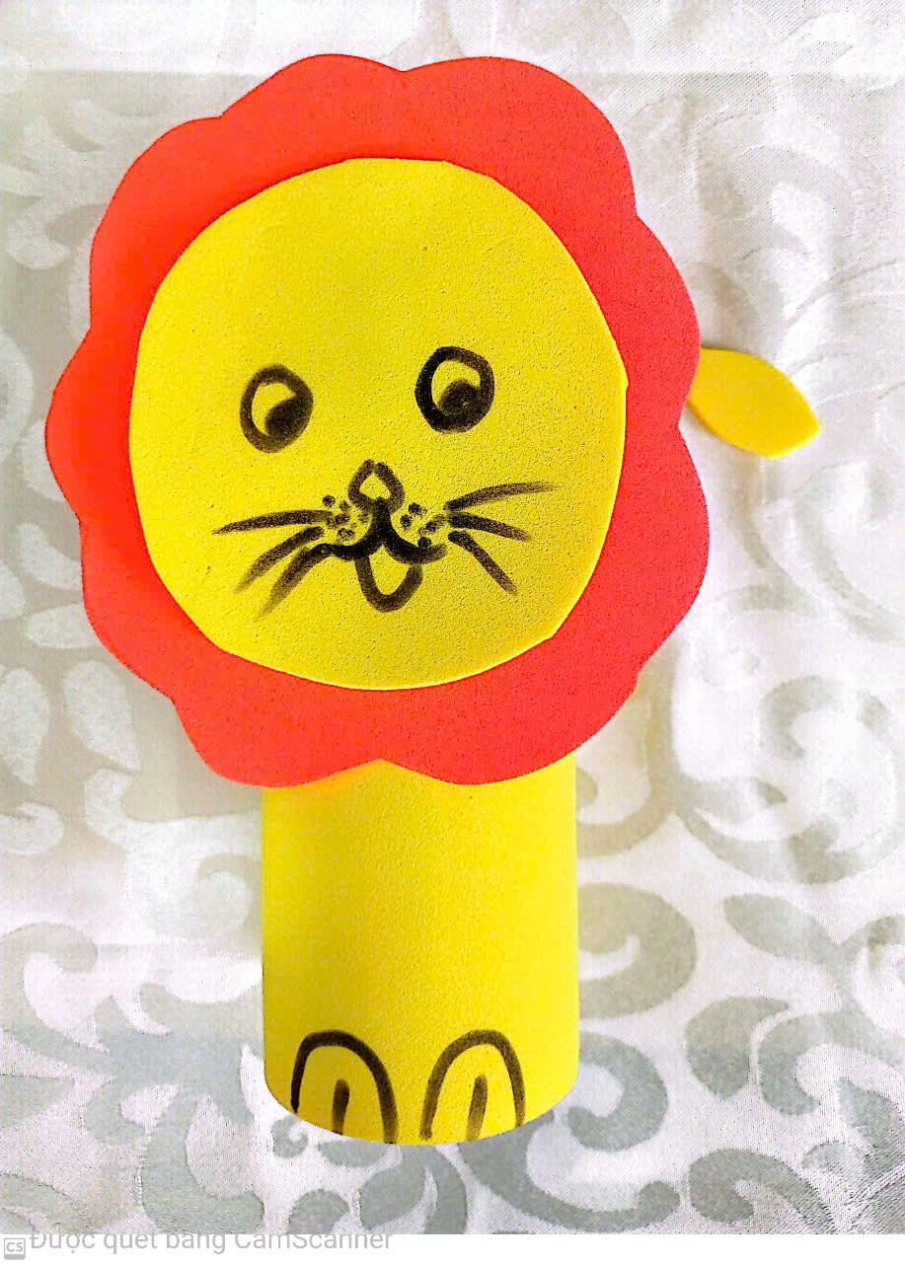
CÁC BƯỚC TẠO HÌNH CON VẬT
TỪ VẬT LIỆU ĐÃ QUA SỬ DỤNG
Bước 1:
Lựa chọn vật liệu có hình khối phù hợp với các bộ phận
của con vật.
Bước 2:
Điều chỉnh và lắp ghép các vật liệu đã chọn để tạo hình con vật.
Bước 3:
Tạo thêm chi tiết
thể hiện đặc điểm của
con vật, hoàn thiện
sản phẩm.

Slide 12
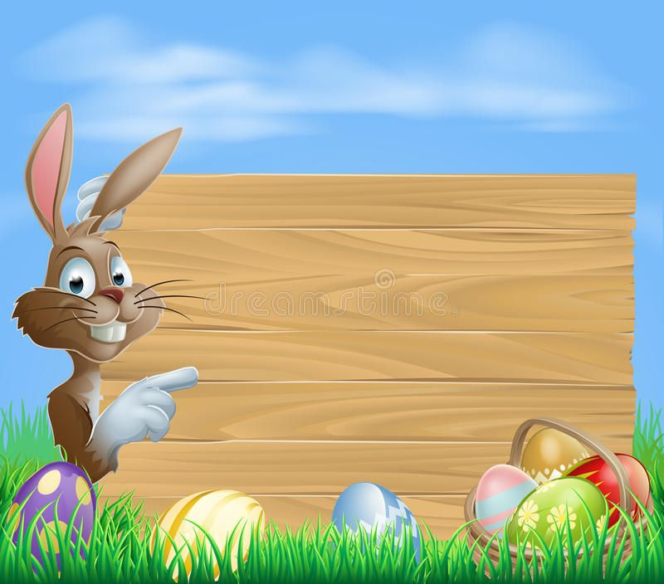
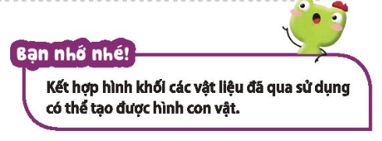
Kết hợp hình khối các vật liệu đã qua sử dụng có thể tạo được hình con vật.

Slide 13
Kể tên những động vật hoang dã mà em biết?

Slide 14
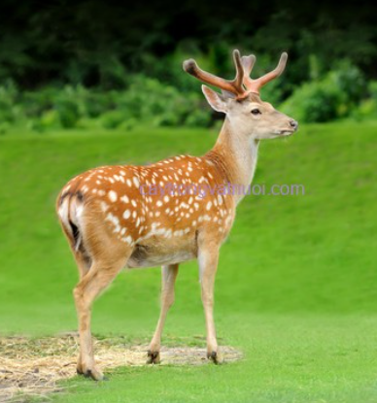
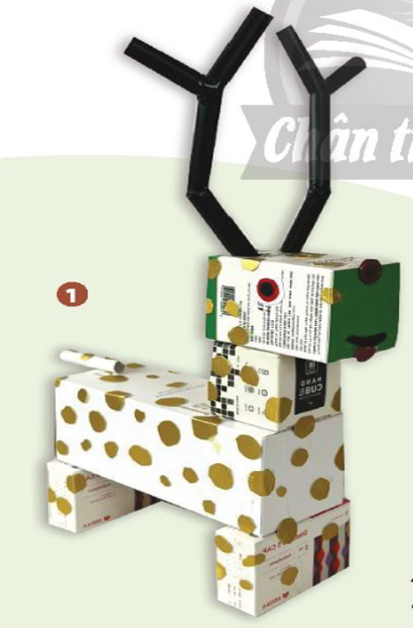
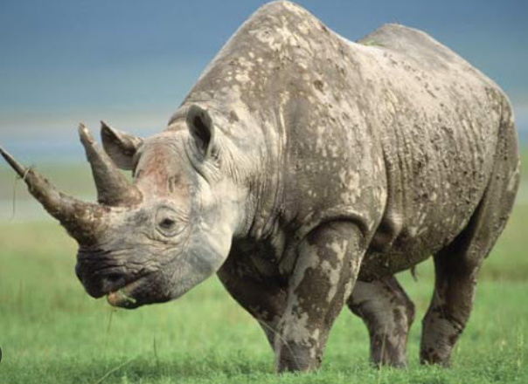
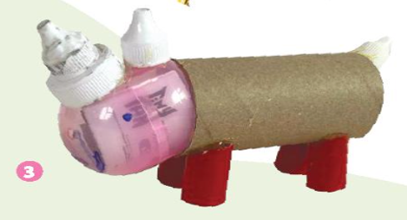
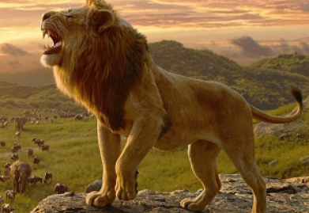
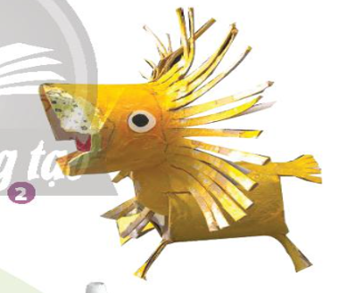
1. Con huơu sao
3. Con tê giác 2 sừng
2. Con sư tử

Slide 15
Lưu ý: Có thể kết hợp nhiều vật liệu khác nhau để tạo hình con vật.

Slide 16
3. LUYỆN TẬP – SÁNG TẠO

Slide 17

3. LUYỆN TẬP – SÁNG TẠO
Tạo hình động vật hoang dã

Slide 18
CẢM NHẬN, CHIA SẺ

Slide 19


XIN CHÂN THÀNH CẢM ƠN
QUÝ BAN GIÁM KHẢO, CÁC THẦY CÔ GIÁO VÀ CÁC EM HỌC SINH

